Slide 1
第六章 进程同步
读者/写者问题
苏州大学计算机科学与技术学院
Notes:
Good afternoon. I’m Peifeng Li, from Soochow university, China.
I’m glad to be here to present our paper“Argument Inference from Relevant Event Mentions in Chinese Argument Extraction”, which focuses on how to use the relationship among relevant event mentions to extract the arguments for Chinese events.

Slide 2
内容
读者写者问题描述
同步互斥分析
解决方法

Slide 3
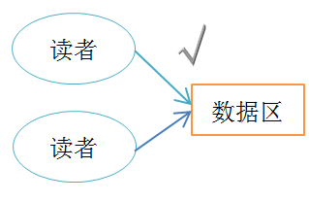
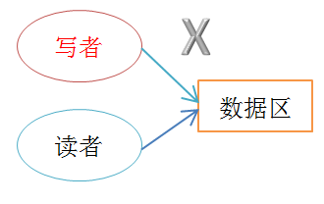
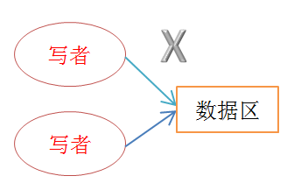
读者写者问题
两组并发进程
  读者和写者
  共享一组数据区进行读写
要求
  允许多个读者同时读
  不允许读者、写者同时读写
  不允许多个写者同时写
例子：对文件的读写操作

Slide 4
第一类读者写者问题-读者优先
读者：
  无读者、写者，新读者可读
  有写者等，但有其它读者在读，则新读者也可读
  有写者写，新读者等
写者：
  1）无读者和写者，新写者可写
  2）有读者，新写者等待
  3）有其它写者，新写者等待

Slide 5
解决方法
Semephore *W;
W->value=1;
Readers
……
P(W);
读
V(W);
…...
Writers
……
P(W);
写
V(W);
…...

Slide 6
存在问题
问题：读者不能同时读！
违背：有写者等，但有其它读者在读，则新读者也可读
Readers
……
P(W);
读
V(W);
…...
Writers
……
P(W);
写
V(W);
…...

Slide 7
修改思路
Readers
……
P(W);
读
V(W);
…...
Writers
……
P(W);
写
V(W);
…...
第一个读者
最后离开的读者

Slide 8
修改方法
增加一个读者计数器rc，设置初始值为0；
Readers
……
rc++;
if (rc==1) P(W);
读
rc--;
If (rc==0) V(W);
…...
Writers
……
P(W);
写
V(W);
…...
第一个读者
最后离开的读者

Slide 9
修改方法
再增加一个互斥信号量M，设置初始值为1；
Readers
……
P(M);
rc++;
if (rc==1) P(W);
V(M);
读
P(M);
rc--;
If (rc==0) V(W);
V(M);
…...
Writers
……
P(W);
写
V(W);
…...
临界区
临界区

